Slide 1
Lab. of Synoptic Meteorology week 10
B10209040 陳彥倫

Slide 2
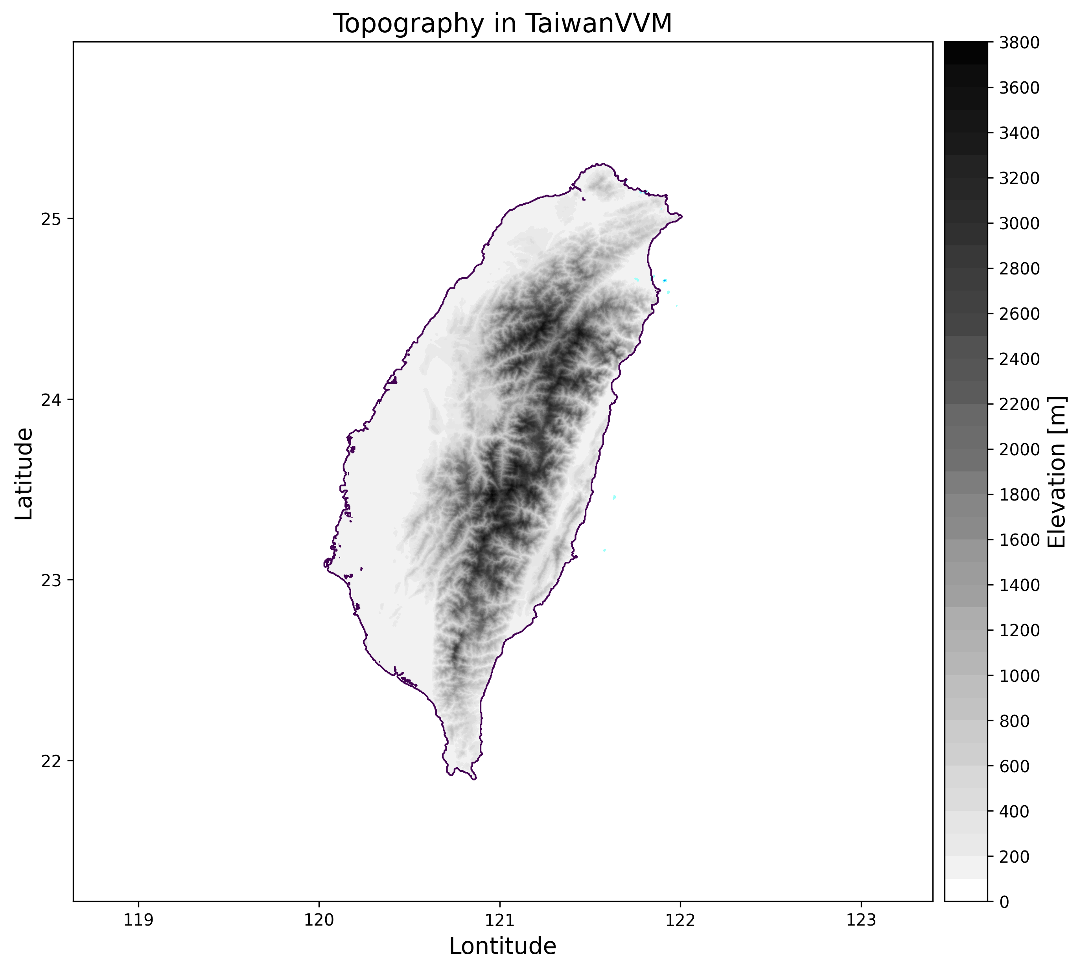
Topography
圖為台灣地區不包含離島的地形圖，以海拔
100公尺為間距的灰階shading來描繪台灣本島
的地形高度起伏。海岸線為topo在第1層時的黑色contour

Slide 3
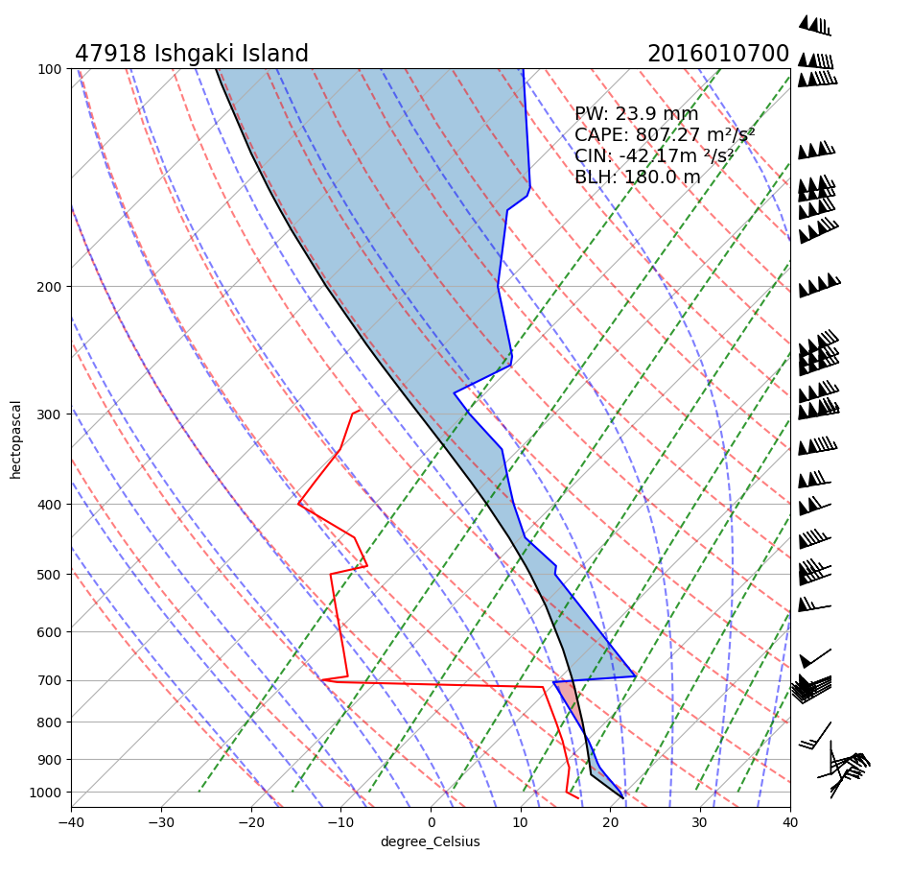
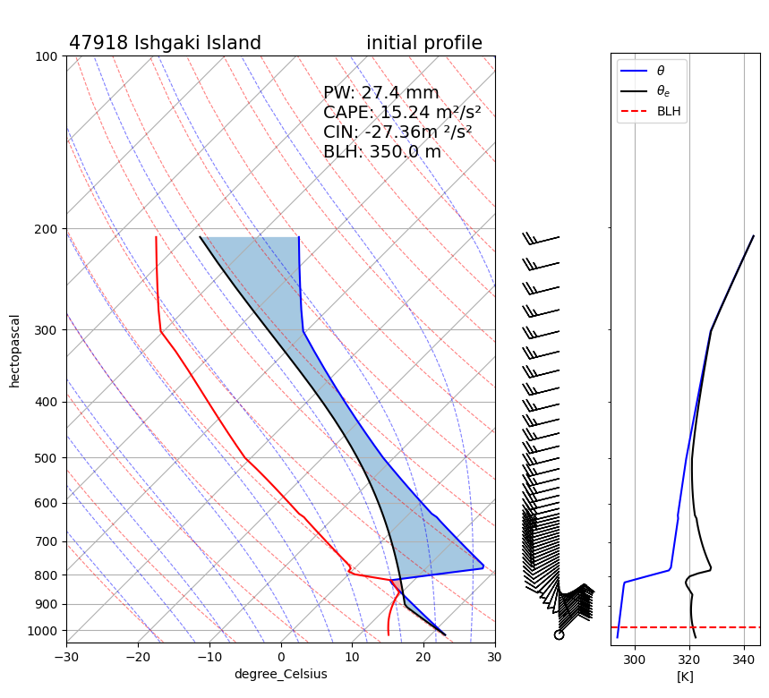
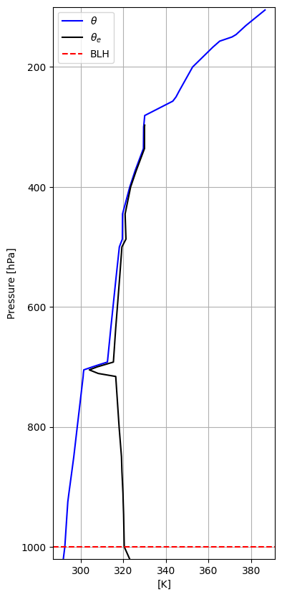

Initial Profile
左右圖皆為2016.01.07石垣島在00Z時的探空圖，但右圖為理想化之模擬資料。此探空圖之T及Td由fort.98中的theta計算而得。可以發現於地表及較高層時，模擬及實際觀測的結果差距較小，中間部分兩者皆可以看出逆溫現象，唯實際觀測結果之露點溫度在700hPa處下降較多，$θ$及$θ_{e}$也有相似的趨勢。風向方面模擬結果與觀測相去不遠，唯實際測量到的風速較大。且以相同方式計算邊界層高度，得到之結果增加170m。

Slide 4
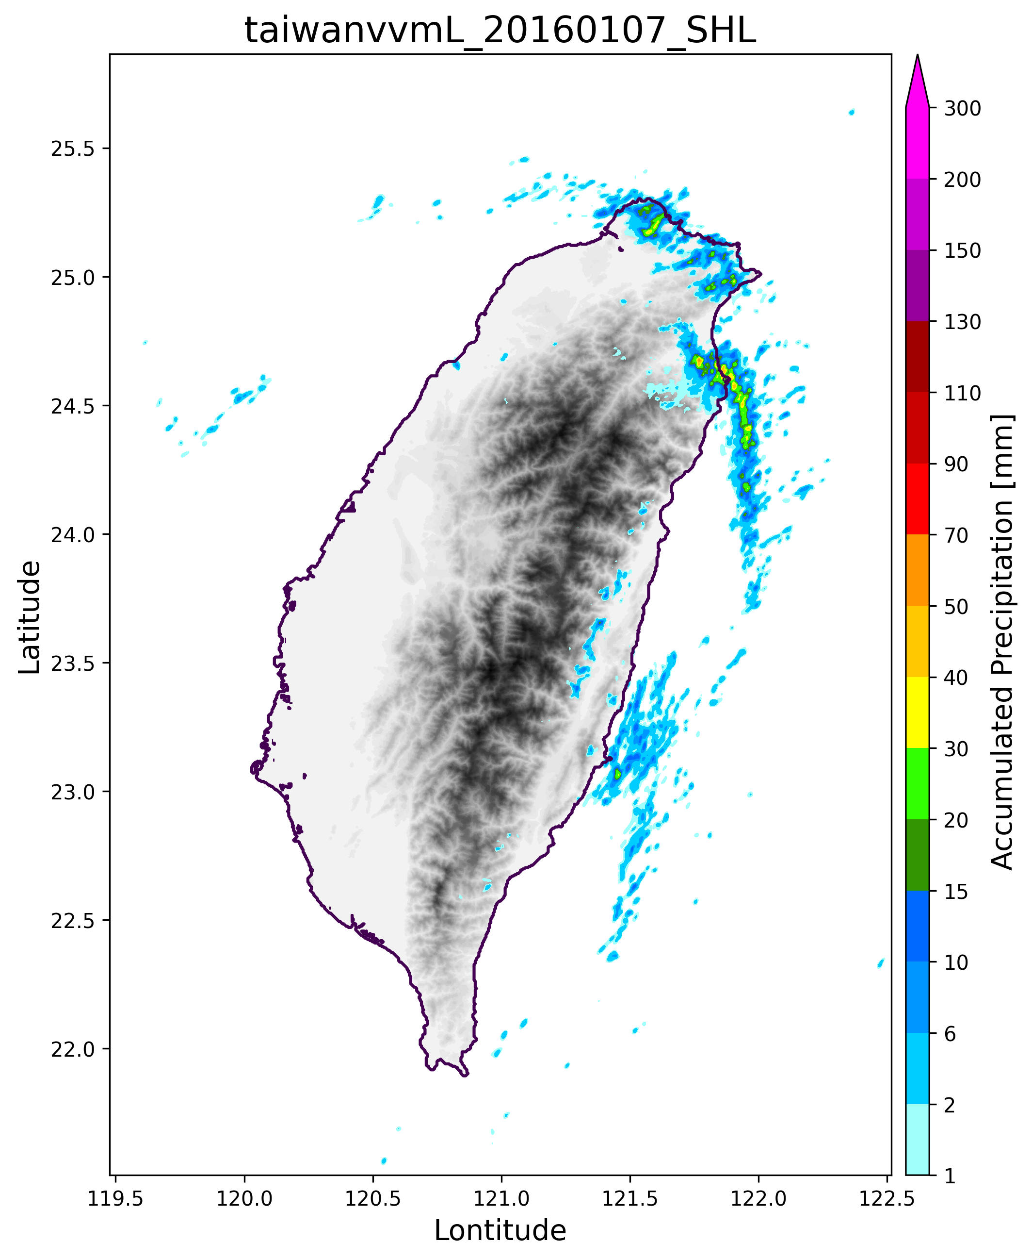
Accumulated Precipitation
將每格五分鐘一時間點紀錄之雨量疊加在此地形圖上可得到本日之累積雨量圖。在台灣的東北部及東部皆約有6~30mm的累積雨量，為此時期東北季風所帶來之水氣因地形造成之降雨。

